Slide 1
« Крылатые качели »

Slide 2
Истрия создания музыкального произведения
Первоначально песня, слова которой написал Юрий Энтин, называлась «Качели». Слова «крылатые» в названии не было. Но когда я стал сочинять музыку, мне не хватило слов в припеве. Энтину пришлось дописывать. В результате и появилось «Крылатые качели летят, летят, летят». Причем он дописал это слово с иронией: мол, ты хотел — на тебе. И именно эта строчка оказалась такой шлягерной и популярной. К слову, первое время я никогда не называл эту песню «Крылатые качели» — считал, что как-то нескромно. А потом от зрителей стали приходить письма, в которых они называли понравившуюся песню именно так.

Slide 3
Евгений Крылатов пишет песни всегда на уже готовые стихи, так было и в этот раз. У поэта Юрия Энтина, с которым он дружил и с которым больше всего работал, композитор однажды нашёл это стихотворение на рабочем столе. Прочитав, заинтересовался. Энтин же сказал ему в ответ, что стихотворение не закончено, что он его уже показывал и ему его вернули с указанием переделать под уже написанную музыку для одного мультфильма. Крылатову же стихи настолько понравились, что он начал уговаривать друга, которому было неудобно забирать у другого композитора уже показанные стихи, отдать их ему. Крылатов говорил Энтину, что стихи уже сейчас прекрасные, что ничего в них не надо переделывать, что они очень музыкальны и он сам хочет на них написать песню. И убеждал и спорил с ним месяц, до победного конца. Получив же стихотворение, написал на него музыку немногим более чем за час. Дата выпуска 1979 год. Жанр детская музыка.

Slide 4
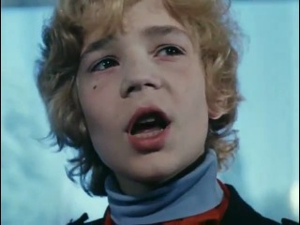
Музыкальные краски
Есть в лучшей музыке что-то, уносящее в вечность. При прослушивании такой музыки может показаться, что звучит просто красивая мелодия (а порой и наикрасивейшая), но она почему-то не умиляет, не радует, скорее наоборот – приносит своеобразную душевную боль. Она просто начисто выжигает поле суетливой реальности, абсолютно просветляет память и погружает во что-то самое главное. Отчего до предела сжимается сердце, подступает комок к горлу и наворачиваются слёзы (причём совсем не от сентиментальных чувств). И начинаешь ощущать то самое важное, ради чего живёшь. И то, ради чего умрёшь. Это пробуждаемое такой особой музыкой самое глубокое чувство человека, вооружившись названием одной из наиболее знаменитых песен именинника, можно назвать светлой тоской по «прекрасному далёко». Мелодия имеет умеренный темп, разнообразную динамику.

Slide 5
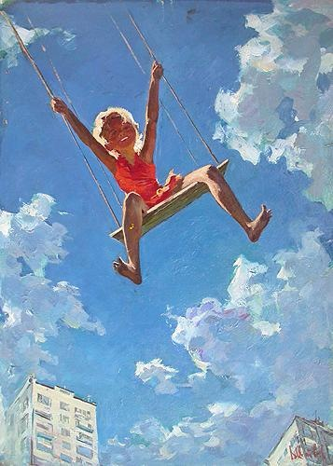
Мое отношение к прослушенной музыке
Так вот, заслуга некоторых отечественных кинокомпозиторов (которых тоже, наверное, уже можно называть классиками) в том, что и они смогли отыскать те самые мистические ноты, заставляющие взлетать на сокровенные внеземные высоты и уноситься в бескрайнюю ясную даль. И один из таких изобретателей «крылатых качелей», дарящих нам путешествие в вечность, но обязательно возвращающих нас обратно – с небес на землю, со всеми её радостями и грустями, но всё такими же небесно светлыми - композитор Евгений Павлович Крылатов.

Slide 6
Не только творчество Евгения Павловича Крылатова подобно качелям, которые то уносят в самые светлые мечты, то погружают в многотональную реальность. Вообще, жизнь это качели, качели судьбы. Они то поднимают человека на высоту, то низвергают его в самый низ. Но только благодаря крылатым качелям человек попадает в мир самых сокровенных желаний. Желаний и стремлений, которые он может даже не сознавать разумом, но которые тайно и глубоко живут в любой человеческой душе. И лучшая музыка, в числе которой без сомнения музыка Крылатова, может помочь человеку это самое сокровенное ощутить. Обрести те самые крылатые качели в жизни. Из прослушенных вариантов больше всего понравились первый и последний, так как можно услышать яркое исполнение.

